Slide 1
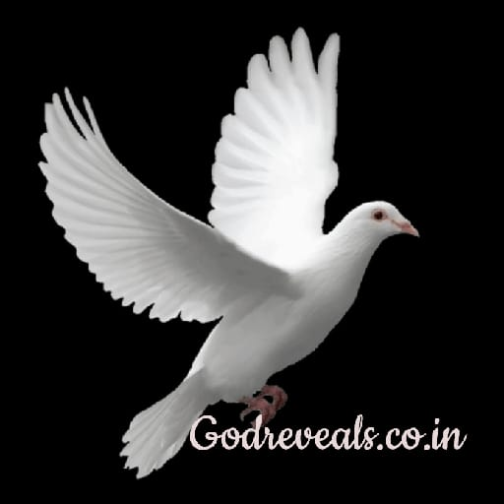
കാണാതെ പോയ വാക്കുകൾ കണ്ടെത്തുക………….....

Slide 2
തന്റെ ഏകജാതനായ പുത്രനിൽ വിശ്വസിക്കുന്ന ഏവനും നശിച്ചുപോകാതെ നിത്യജീവൻ പ്രാപിക്കേണ്ടതിന്നു ദൈവം അവനെനല്കുവാൻ തക്കവണ്ണംലോകത്തെസ്നേഹിച്ചു. യോഹന്നാൻ 3/16

Slide 3
തന്റെ ഏകജാതനായ പുത്രനിൽ വിശ്വസിക്കുന്ന ഏവനും നശിച്ചുപോകാതെ നിത്യജീവൻ പ്രാപിക്കേണ്ടതിന്നു ദൈവം അവനെനല്കുവാൻ തക്കവണ്ണംലോകത്തെസ്നേഹിച്ചു. യോഹന്നാൻ 3/16

Slide 4
യേശുവിനെ കർത്താവു എന്നു വായികൊണ്ടു ഏറ്റുപറകയും ദൈവം അവനെ മരിച്ചവരിൽ നിന്നു ഉയിർത്തെഴുന്നേല്പിച്ചു എന്നു ഹൃദയംകൊണ്ടു വിശ്വസിക്കയും ചെയ്താൽ നീ രക്ഷിക്കപ്പെടും .
റോമർ 10/9

Slide 5
യേശുവിനെ കർത്താവു എന്നു വായികൊണ്ടു ഏറ്റുപറകയും ദൈവം അവനെ മരിച്ചവരിൽ നിന്നു ഉയിർത്തെഴുന്നേല്പിച്ചു എന്നു ഹൃദയംകൊണ്ടു വിശ്വസിക്കയും ചെയ്താൽ നീ രക്ഷിക്കപ്പെടും .
റോമർ 10/9

Slide 6
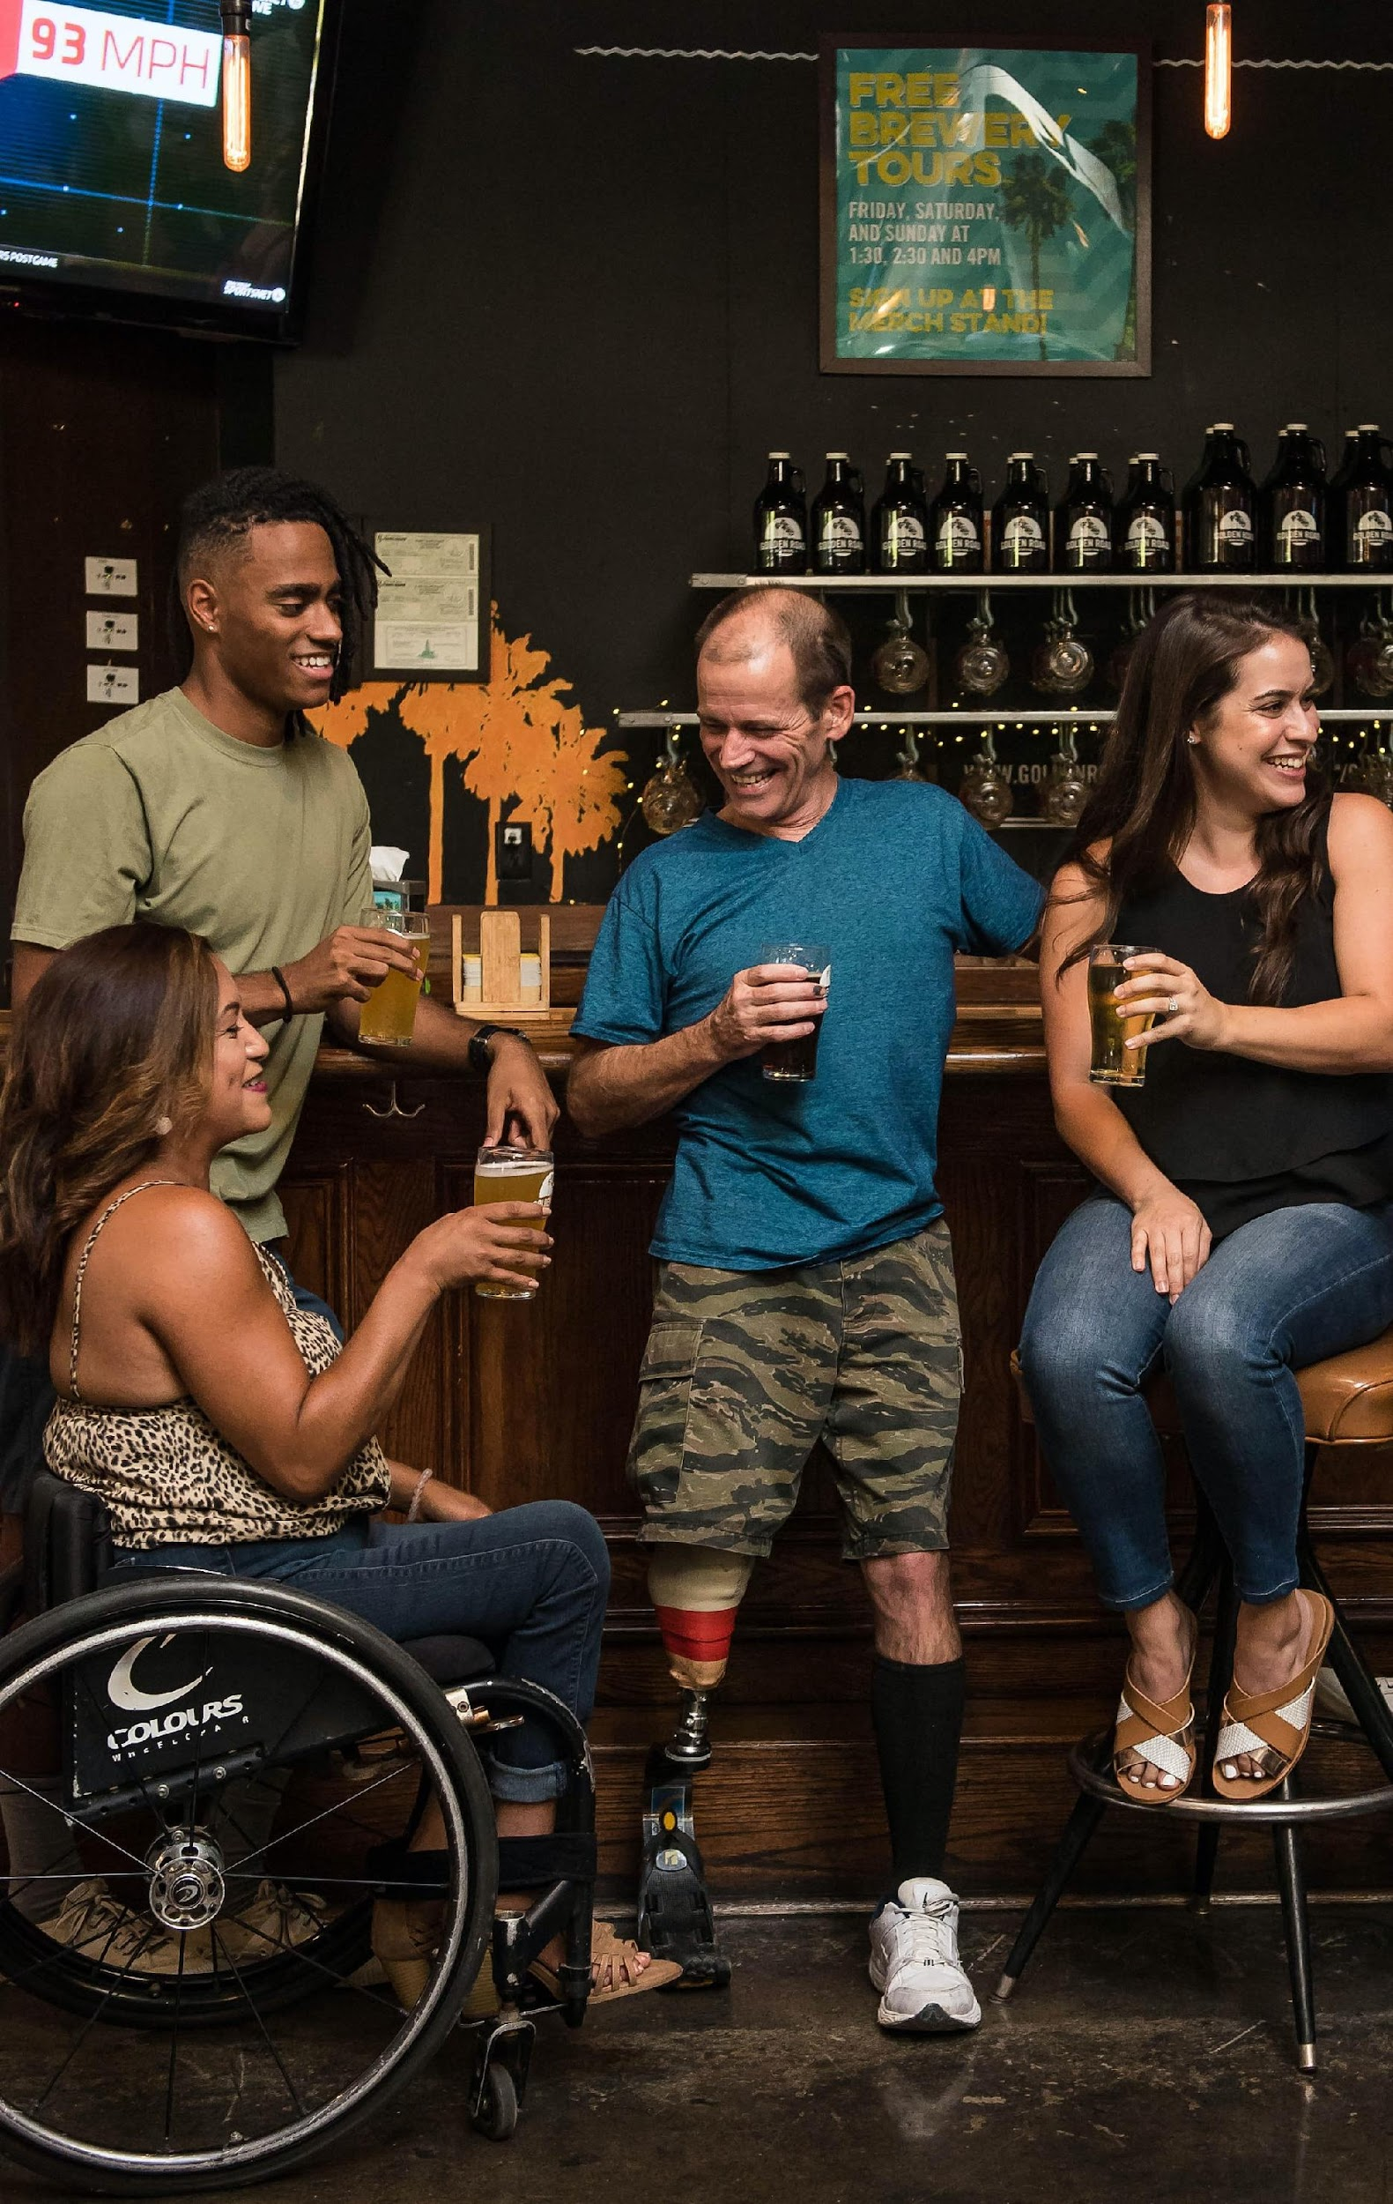
ഒരുവ്യത്യാസവുമില്ല; എല്ലാവരും പാപം ചെയ്തു ദൈവതേജസ്സു ഇല്ലാത്തവരായി
ത്തീർന്നു. റോമർ3/23

Slide 7
ഒരുവ്യത്യാസവുമില്ല; എല്ലാവരും പാപം ചെയ്തു ദൈവതേജസ്സു ഇല്ലാത്തവരായി
ത്തീർന്നു. റോമർ3/23

Slide 8
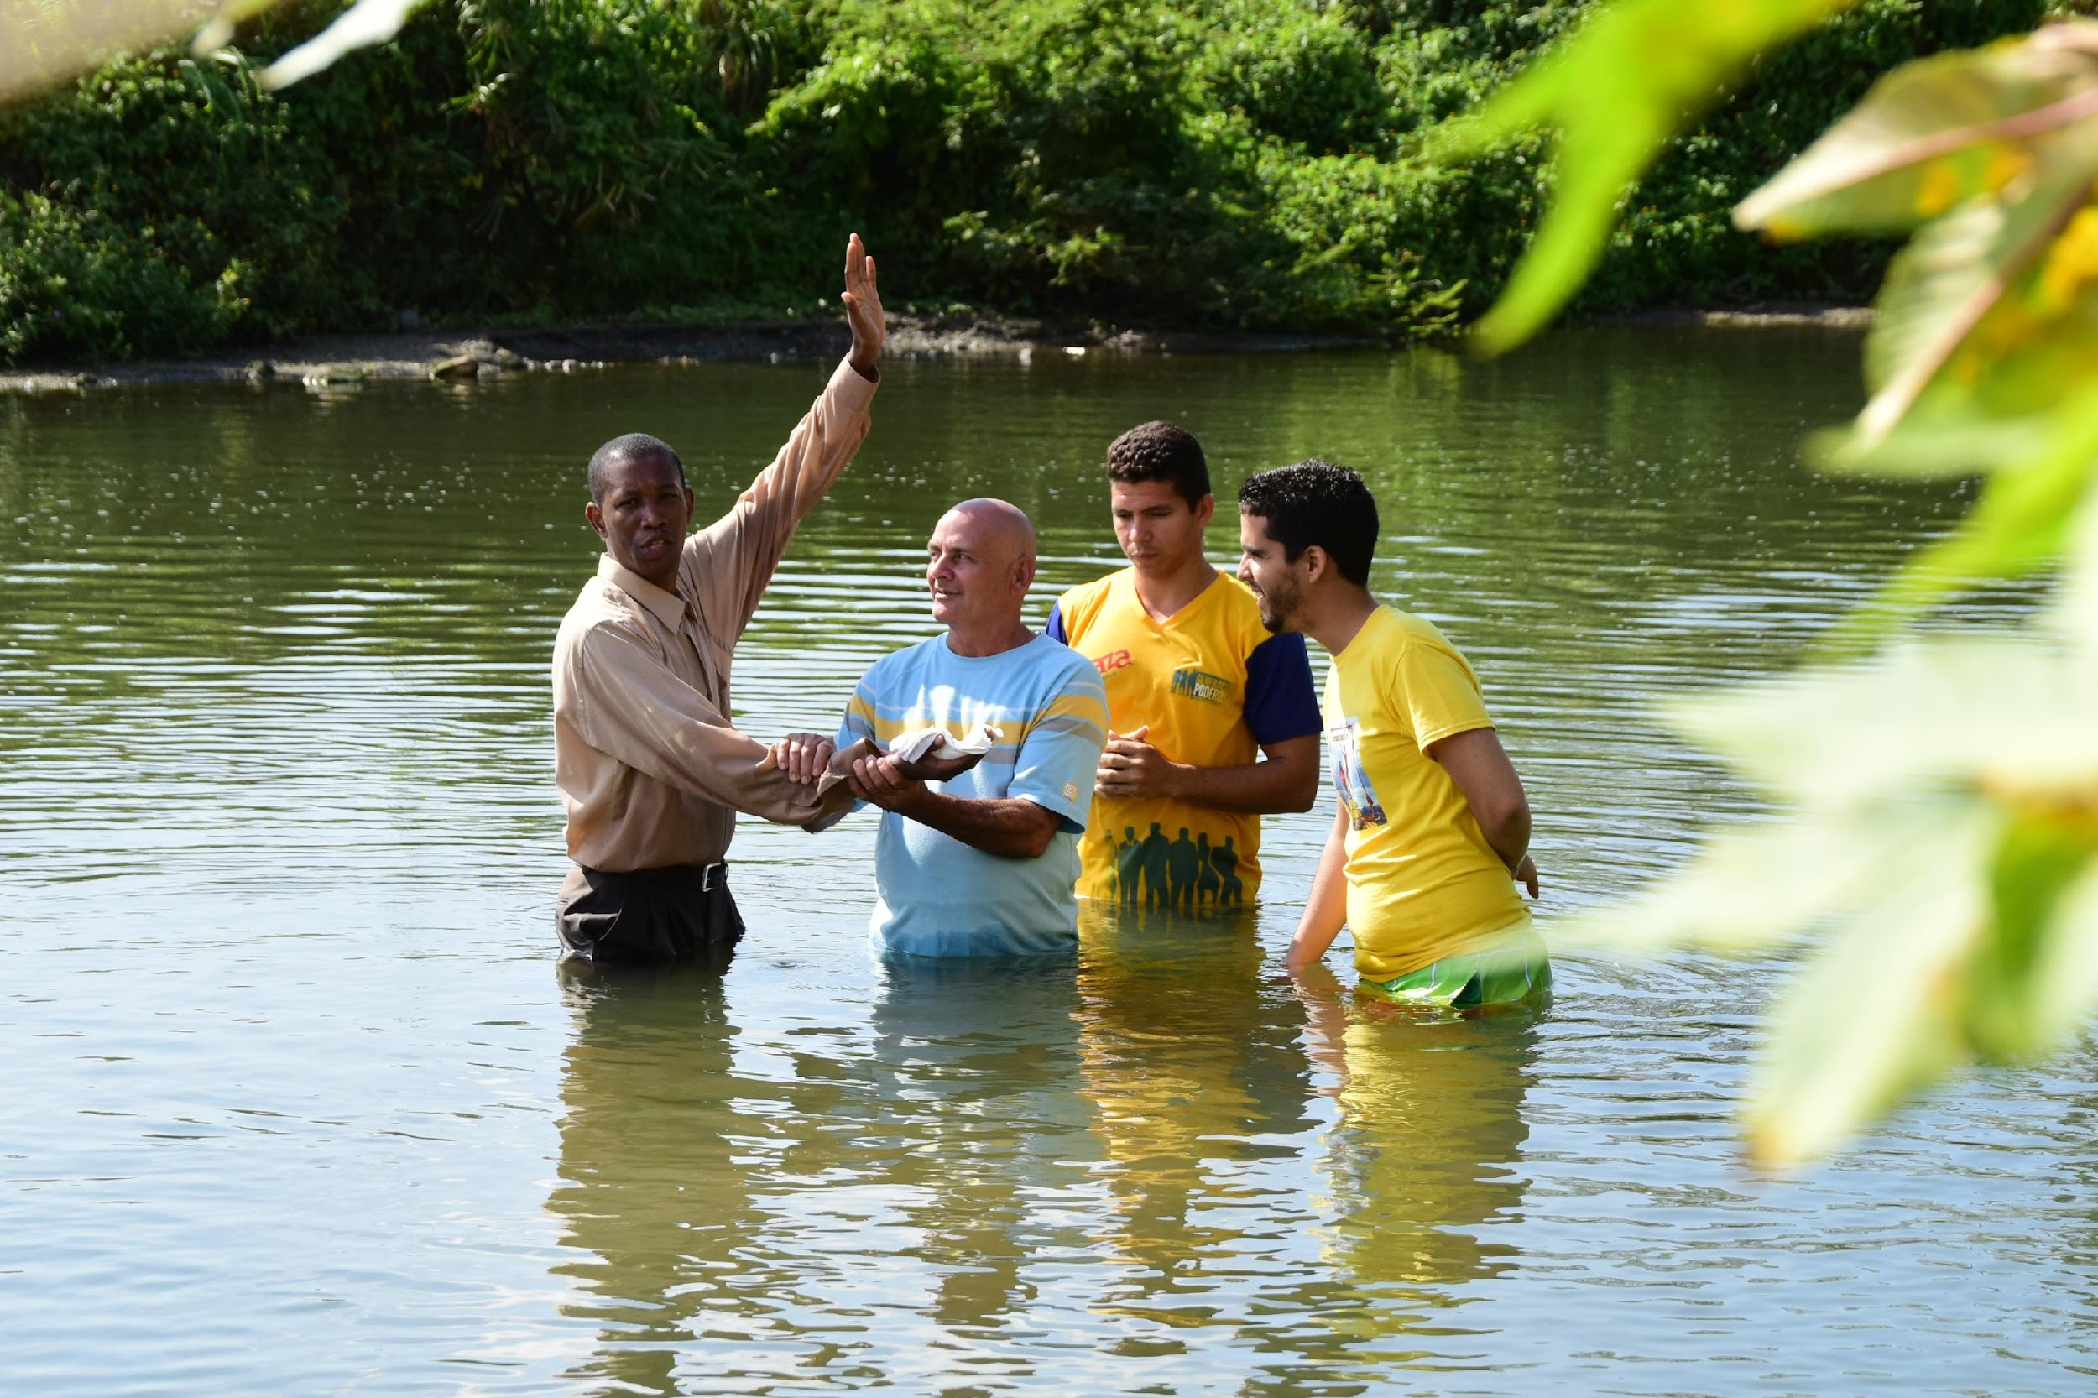
വിശ്വസിക്കയും സ്നാനം ഏൽക്കയും ചെയ്യുന്നവൻ രക്ഷിക്കപ്പെടും; വിശ്വസിക്കാത്തവൻ ശിക്ഷാവിധിയിൽ അകപ്പെടും. മർക്കൊസ്16/16

Slide 9
വിശ്വസിക്കയും സ്നാനം ഏൽക്കയും ചെയ്യുന്നവൻ രക്ഷിക്കപ്പെടും; വിശ്വസിക്കാത്തവൻ ശിക്ഷാവിധിയിൽ അകപ്പെടും. മർക്കൊസ്16/16

Slide 10
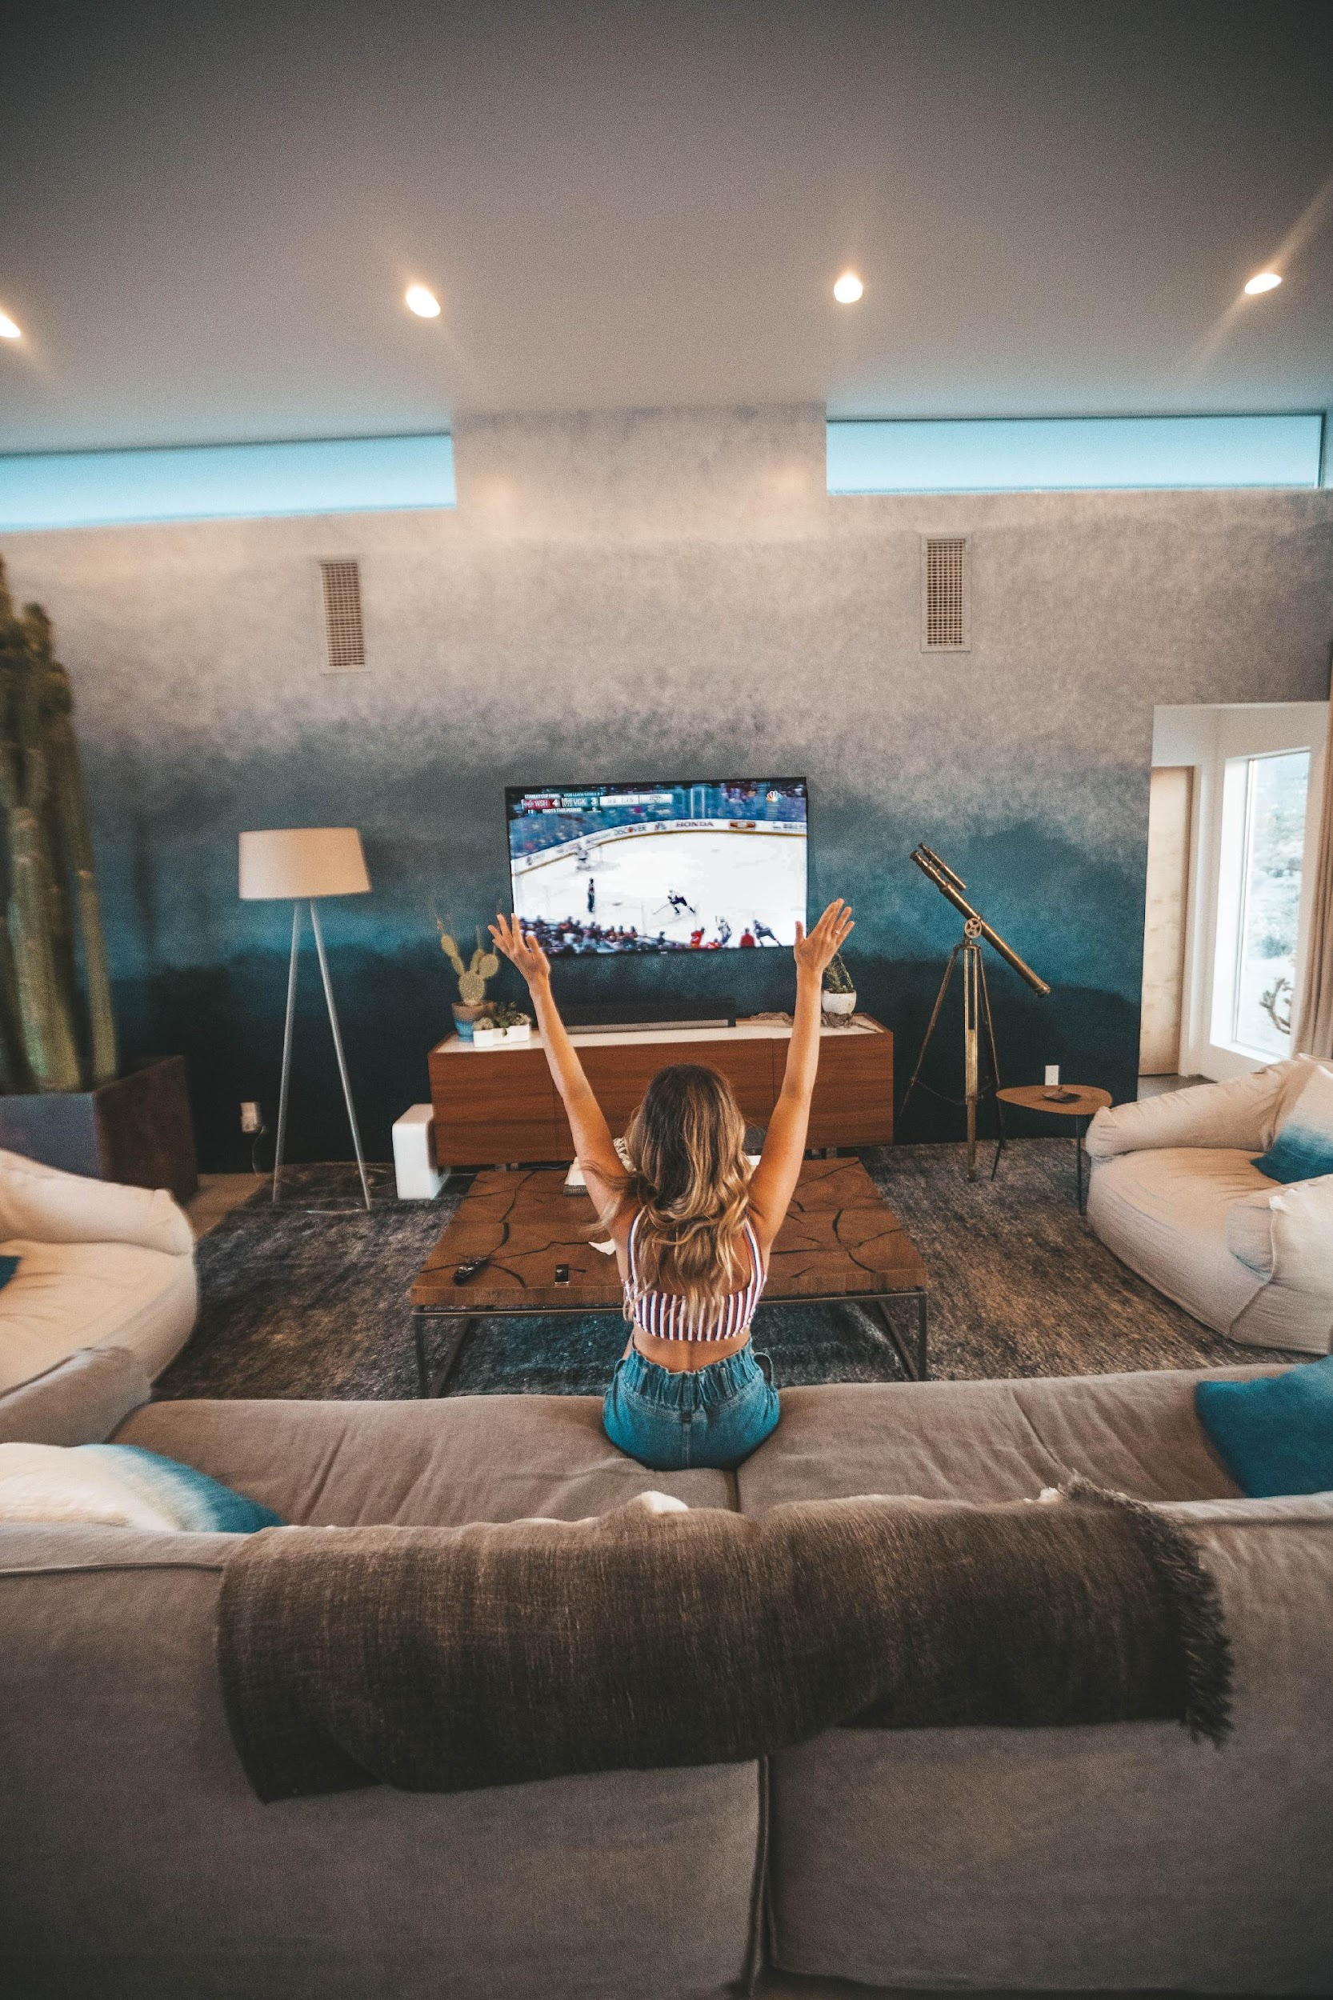
വ്യഭിചാരിണികളായുള്ളോരേ,ലോകസ്നേഹംദൈവത്തോടു ശത്രുത്വം ആകുന്നു
യാക്കോബ് 4/4

Slide 11
വ്യഭിചാരിണികളായുള്ളോരേ,ലോകസ്നേഹംദൈവത്തോടു ശത്രുത്വം ആകുന്നു
യാക്കോബ് 4/4

Slide 12
പാപത്തിന്റെ ശമ്പളം മരണമത്രേ; ദൈവത്തിന്റെ കൃപാവരമോ നമ്മുടെ കർത്താവായ യേശുക്രിസ്തുവിൽ നിത്യജീവൻ തന്നേ. റോമർ 6/23.

Slide 13
പാപത്തിന്റെ ശമ്പളം മരണമത്രേ; ദൈവത്തിന്റെ കൃപാവരമോ നമ്മുടെ കർത്താവായ യേശുക്രിസ്തുവിൽ നിത്യജീവൻ തന്നേ. റോമർ 6/23.

Slide 14
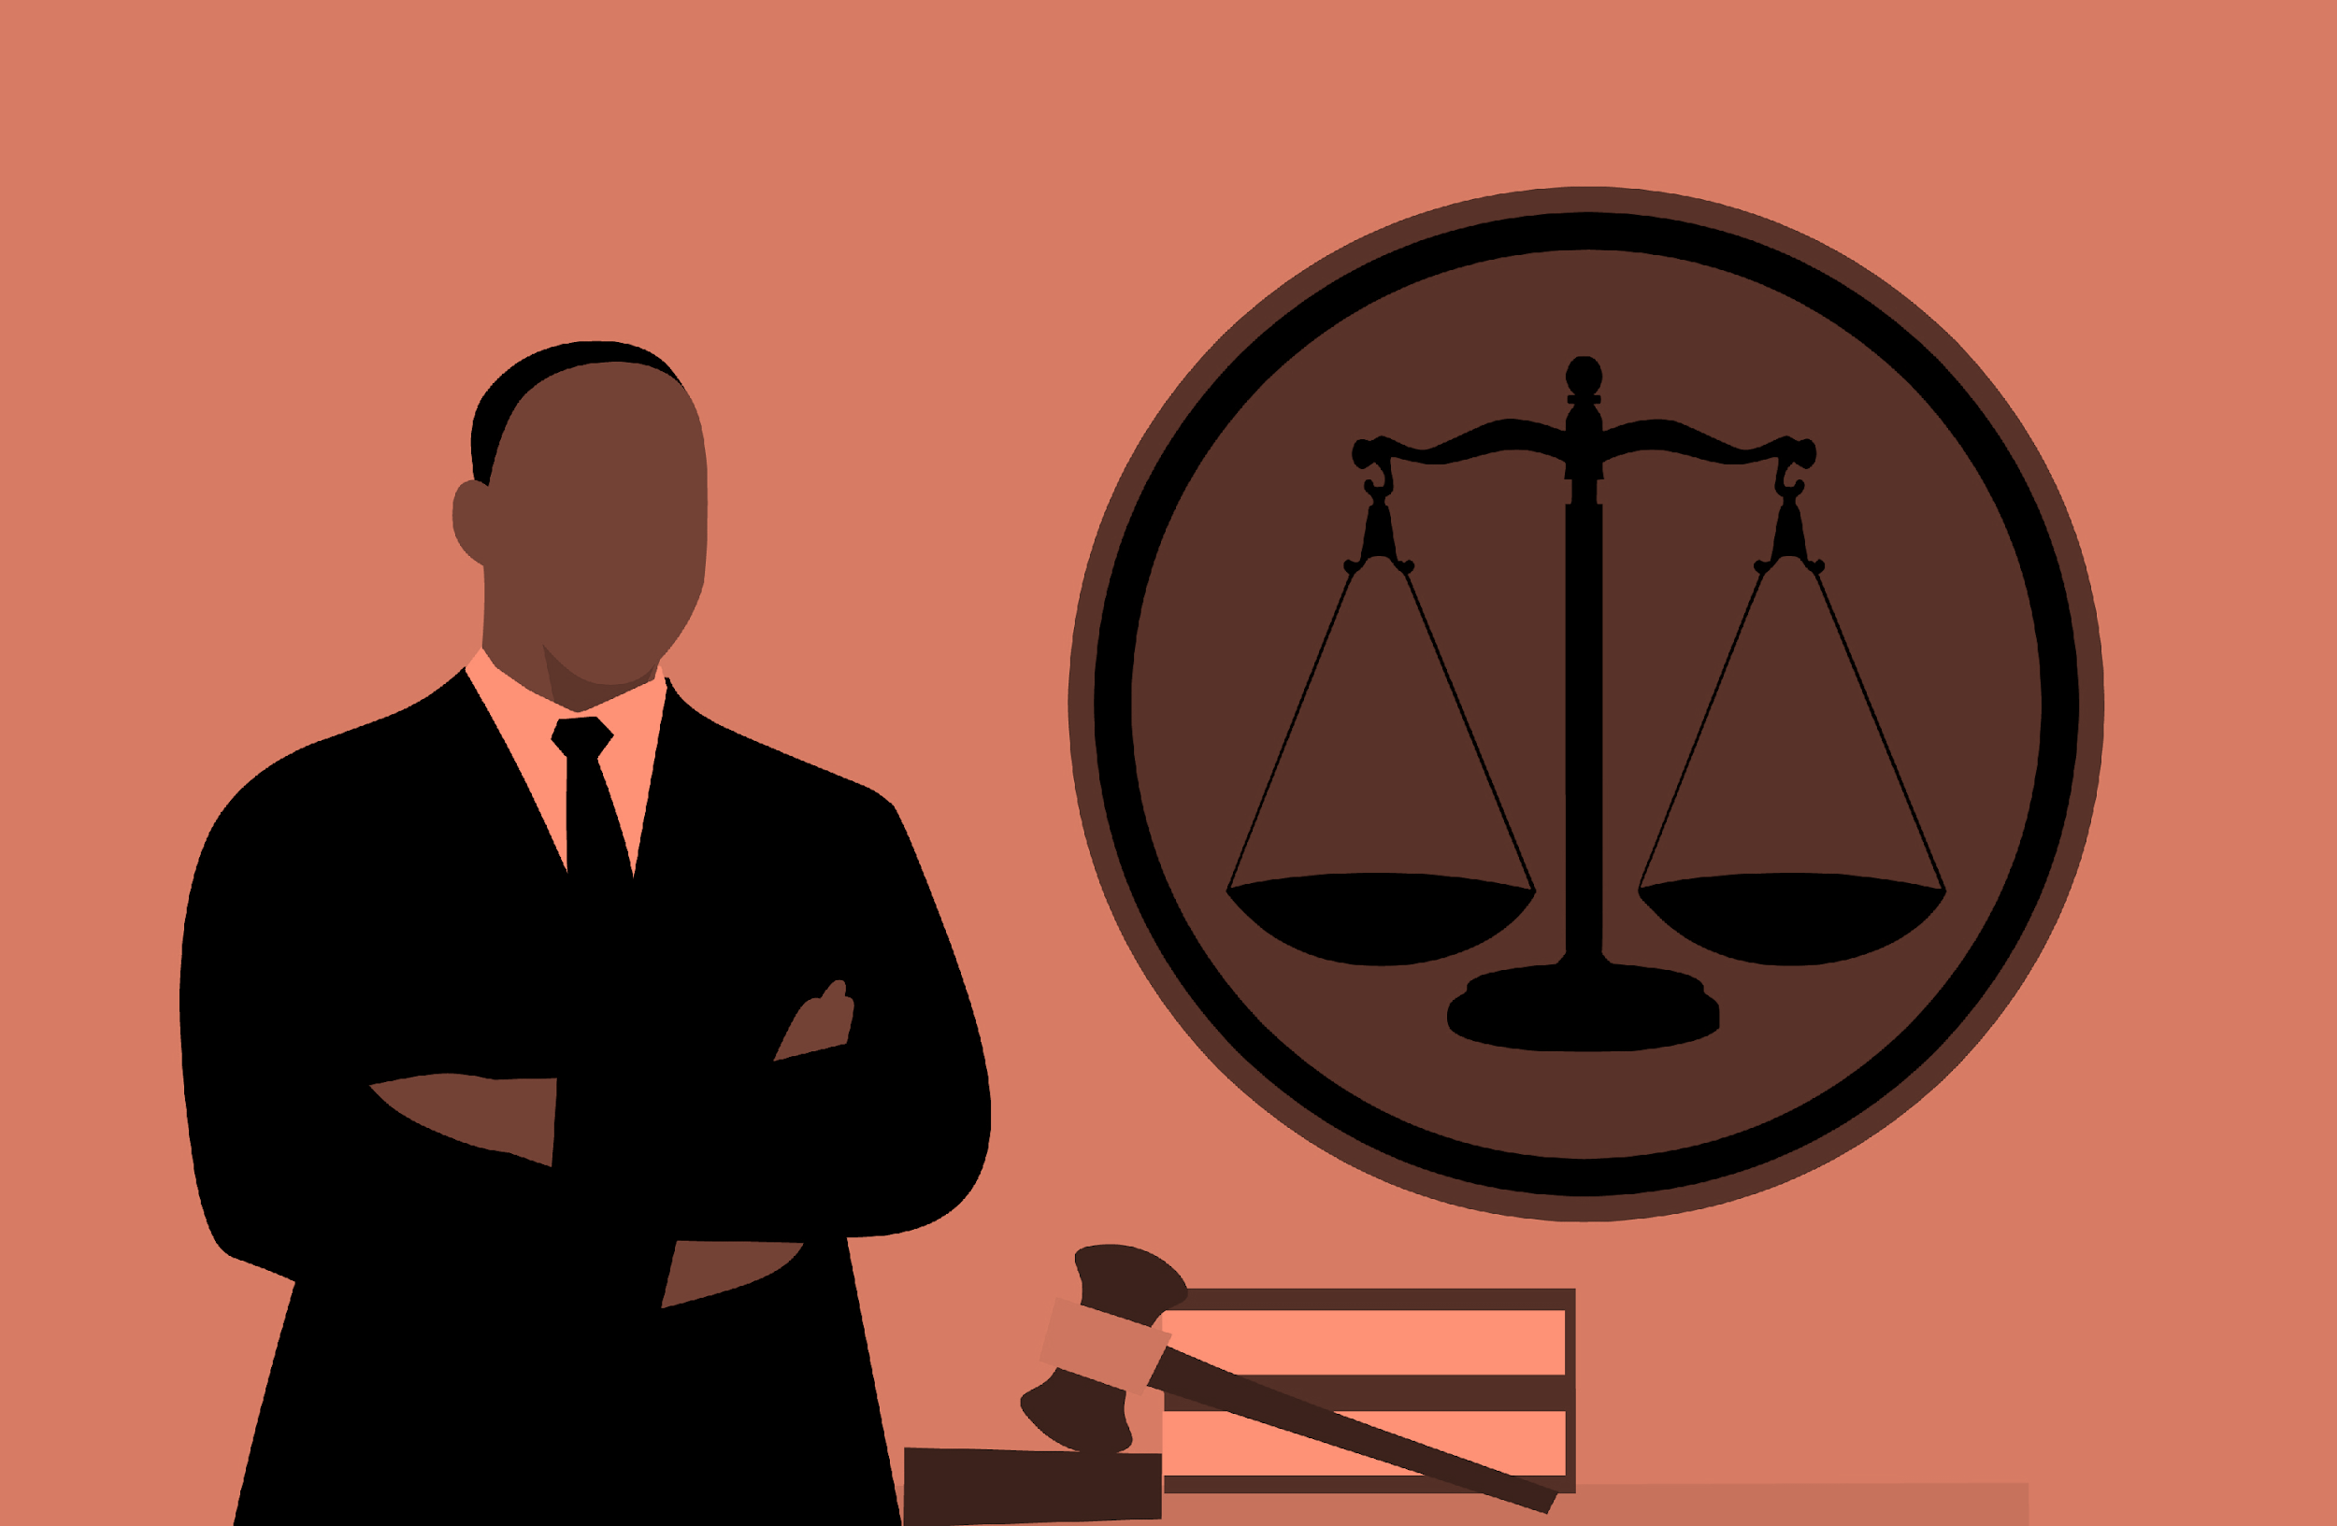
ന്യായവിധി എന്നതോ, വെളിച്ചം ലോകത്തിൽ വന്നിട്ടും മനുഷ്യരുടെ പ്രവൃത്തി ദോഷമുള്ളതു ആകയാൽ അവർ വെളിച്ചത്തെക്കാൾ ഇരുളിനെ സ്നേഹിച്ചതു തന്നേ. യോഹന്നാൻ3/19

Slide 15
ന്യായവിധി എന്നതോ, വെളിച്ചം ലോകത്തിൽ വന്നിട്ടും മനുഷ്യരുടെ പ്രവൃത്തി ദോഷമുള്ളതു ആകയാൽ അവർ വെളിച്ചത്തെക്കാൾ ഇരുളിനെ സ്നേഹിച്ചതു തന്നേ. യോഹന്നാൻ3/19

Slide 16
അവന്റെ പുത്രനായ യേശുവിന്റെ രക്തം സകല പാപവും പോക്കി നമ്മെ ശുദ്ധീകരിക്കുന്നു.
1 യോഹന്നാൻ 1/7

Slide 17
അവന്റെ പുത്രനായ യേശുവിന്റെ രക്തം സകല പാപവും പോക്കി നമ്മെ ശുദ്ധീകരിക്കുന്നു.
1 യോഹന്നാൻ 1/7

Slide 18
നിങ്ങൾ പഴയ മനുഷ്യനെ അവന്റെ പ്രവൃത്തികളോടുകൂടെ ഉരിഞ്ഞുകളഞ്ഞു, തന്നെ സൃഷ്ടിച്ചവന്റെ പ്രതിമപ്രകാരം പരിജ്ഞാനത്തിന്നായി പുതുക്കം പ്രാപിക്കുന്ന പുതിയ മനുഷ്യനെ ധരിച്ചിരിക്കുന്നവല്ലോ. കൊലൊസ്സ്യർ 3/9-10

Slide 19
നിങ്ങൾ പഴയ മനുഷ്യനെ അവന്റെ പ്രവൃത്തികളോടുകൂടെ ഉരിഞ്ഞുകളഞ്ഞു, തന്നെ സൃഷ്ടിച്ചവന്റെ പ്രതിമപ്രകാരം പരിജ്ഞാനത്തിന്നായി പുതുക്കം പ്രാപിക്കുന്ന പുതിയ മനുഷ്യനെ ധരിച്ചിരിക്കുന്നവല്ലോ. കൊലൊസ്സ്യർ 3/9-10

Slide 20
Place your screenshot here
ഞാൻ വാതിൽക്കൽ നിന്നു മുട്ടുന്നു; ആരെങ്കിലും എന്റെ ശബ്ദം കേട്ടു വാതിൽ തുറന്നാൽ ഞാൻ അവന്റെ അടുക്കൽ ചെന്നു അവനോടും അവൻ എന്നോടും കൂടെ അത്താഴം കഴിക്കും
വെളിപ്പാടു3/20

Slide 21
Place your screenshot here
ഞാൻ വാതിൽക്കൽ നിന്നു മുട്ടുന്നു; ആരെങ്കിലും എന്റെ ശബ്ദം കേട്ടു വാതിൽ തുറന്നാൽ ഞാൻ അവന്റെ അടുക്കൽ ചെന്നു അവനോടും അവൻ എന്നോടും കൂടെ അത്താഴം കഴിക്കും
വെളിപ്പാടു3/20

Slide 22
നിങ്ങൾ എന്നെ തിരഞ്ഞെടുത്തു എന്നല്ല, ഞാൻ നിങ്ങളെ തിരഞ്ഞെടുത്തു, നിങ്ങൾ പോയി ഫലം കായ്ക്കേണ്ടതിന്നു നിങ്ങളുടെ ഫലം നിലനിൽക്കേണ്ടതിന്നും നിങ്ങളേ ആക്കിവെച്ചുമിരിക്കുന്നു
യോഹന്നാൻ
15/16

Slide 23
നിങ്ങൾ എന്നെ തിരഞ്ഞെടുത്തു എന്നല്ല, ഞാൻ നിങ്ങളെ തിരഞ്ഞെടുത്തു, നിങ്ങൾ പോയി ഫലം കായ്ക്കേണ്ടതിന്നു നിങ്ങളുടെ ഫലം നിലനിൽക്കേണ്ടതിന്നും നിങ്ങളേ ആക്കിവെച്ചുമിരിക്കുന്നു
യോഹന്നാൻ
15/16

Slide 24
നിങ്ങൾ മാനസാന്തരപ്പെട്ടു നിങ്ങളുടെ പാപങ്ങളുടെ മോചനത്തിന്നായി ഓരോരുത്തൻ യേശുക്രിസ്തുവിന്റെ നാമത്തിൽ സ്നാനം ഏല്പിൻ; എന്നാൽ പരിശുദ്ധാത്മാവു എന്ന ദാനം ലഭിക്കും.
അപ്പൊസ്തോലപ്രവൃത്തികൾ 2/38

Slide 25
നിങ്ങൾ മാനസാന്തരപ്പെട്ടു നിങ്ങളുടെ പാപങ്ങളുടെ മോചനത്തിന്നായി ഓരോരുത്തൻ യേശുക്രിസ്തുവിന്റെ നാമത്തിൽ സ്നാനം ഏല്പിൻ; എന്നാൽ പരിശുദ്ധാത്മാവു എന്ന ദാനം ലഭിക്കും.
അപ്പൊസ്തോലപ്രവൃത്തികൾ 2/38

Slide 26
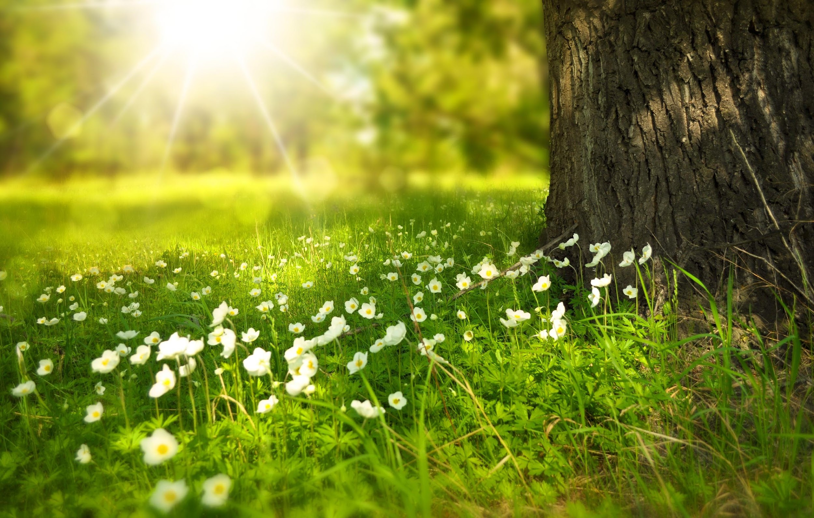
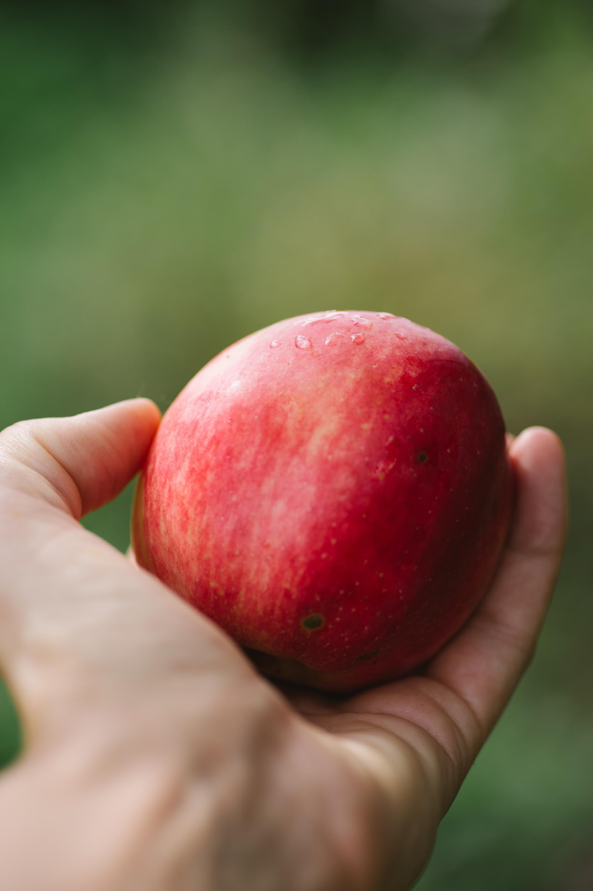
ഏകമനുഷ്യനാൽ പാപവും പാപത്താൽ മരണവും ലോകത്തിൽ കടന്നു. ഇങ്ങനെ എല്ലാവരും പാപം ചെയ്കയാൽ മരണം സകലമനുഷ്യരിലും പരന്നിരിക്കുന്നു
റോമർ5/12

Slide 27
ഏകമനുഷ്യനാൽ പാപവും പാപത്താൽ മരണവും ലോകത്തിൽ കടന്നു. ഇങ്ങനെ എല്ലാവരും പാപം ചെയ്കയാൽ മരണം സകലമനുഷ്യരിലും പരന്നിരിക്കുന്നു
റോമർ5/12

Slide 28
നമ്മുടെ പാപങ്ങളെ ഏറ്റുപറയുന്നു എങ്കിൽ അവൻ നമ്മോടു പാപങ്ങളെ ക്ഷമിച്ചു സകല അനീതിയും പോക്കി നമ്മെ ശുദ്ധീകരിപ്പാൻ തക്കവണ്ണം വിശ്വസ്തനും നീതിമാനും ആകുന്നു
1 യോഹന്നാൻ 1/9

Slide 29
നമ്മുടെ പാപങ്ങളെ ഏറ്റുപറയുന്നു എങ്കിൽ അവൻ നമ്മോടു പാപങ്ങളെ ക്ഷമിച്ചു സകല അനീതിയും പോക്കി നമ്മെ ശുദ്ധീകരിപ്പാൻ തക്കവണ്ണം വിശ്വസ്തനും നീതിമാനും ആകുന്നു
1 യോഹന്നാൻ 1/9

Slide 30
കാണ്മിൻ, നാം ദൈവമക്കൾ എന്നു വിളിക്കപ്പെടുവാൻ പിതാവു നമുക്കു എത്ര വലിയ സ്നേഹം നല്കിയിരിക്കുന്നു; അങ്ങനെ തന്നേ നാം ആകുന്നു. ലോകം അവനെ അറിഞ്ഞിട്ടില്ലായ്കകൊണ്ടു നമ്മെയും അറിയുന്നില്ല 1 യോഹന്നാൻ 3/1

Slide 31
കാണ്മിൻ, നാം ദൈവമക്കൾ എന്നു വിളിക്കപ്പെടുവാൻ പിതാവു നമുക്കു എത്ര വലിയ സ്നേഹം നല്കിയിരിക്കുന്നു; അങ്ങനെ തന്നേ നാം ആകുന്നു. ലോകം അവനെ അറിഞ്ഞിട്ടില്ലായ്കകൊണ്ടു നമ്മെയും അറിയുന്നില്ല 1 യോഹന്നാൻ 3/1

Slide 32
എന്റെ വചനം കേട്ടു എന്നെ അയച്ചവനെ വിശ്വസിക്കുന്നവന്നു നിത്യജീവൻ ഉണ്ടു; അവൻ ന്യായവിധിയിൽ ആകാതെ മരണത്തിൽ നിന്നു ജീവങ്കലേക്കു കടന്നിരിക്കുന്നു.
യോഹന്നാൻ5/24

Slide 33
എന്റെ വചനം കേട്ടു എന്നെ അയച്ചവനെ വിശ്വസിക്കുന്നവന്നു നിത്യജീവൻ ഉണ്ടു; അവൻ ന്യായവിധിയിൽ ആകാതെ മരണത്തിൽ നിന്നു ജീവങ്കലേക്കു കടന്നിരിക്കുന്നു.
യോഹന്നാൻ5/24

Slide 34
മറ്റൊരുത്തനിലും രക്ഷ ഇല്ല; നാം രക്ഷിക്കപ്പെടുവാൻ ആകാശത്തിൻ കീഴിൽ മനുഷ്യരുടെ ഇടയിൽ നല്കപ്പെട്ട വേറൊരു നാമവും ഇല്ല.
അപ്പൊസ്തോലപ്രവൃത്തികൾ 4/12 2/38

Slide 35
മറ്റൊരുത്തനിലും രക്ഷ ഇല്ല; നാം രക്ഷിക്കപ്പെടുവാൻ ആകാശത്തിൻ കീഴിൽ മനുഷ്യരുടെ ഇടയിൽ നല്കപ്പെട്ട വേറൊരു നാമവും ഇല്ല.
അപ്പൊസ്തോലപ്രവൃത്തികൾ 4/12 2/38

Slide 36
പ്രിയമുള്ളവരേ, നാം ഇപ്പോൾ ദൈവമക്കൾ ആകുന്നു. നാം ഇന്നതു ആകും എന്നു ഇതുവരെ പ്രത്യക്ഷമായില്ല. അവൻ പ്രത്യക്ഷനാകുമ്പോൾ നാം അവനെ താൻ ഇരിക്കും പോലെ തന്നേ കാണുന്നതാകകൊണ്ടു അവനോടു സദൃശന്മാർ ആകും എന്നു നാം അറിയുന്നു
1 യോഹന്നാൻ 3/2

Slide 37
പ്രിയമുള്ളവരേ, നാം ഇപ്പോൾ ദൈവമക്കൾ ആകുന്നു. നാം ഇന്നതു ആകും എന്നു ഇതുവരെ പ്രത്യക്ഷമായില്ല. അവൻ പ്രത്യക്ഷനാകുമ്പോൾ നാം അവനെ താൻ ഇരിക്കും പോലെ തന്നേ കാണുന്നതാകകൊണ്ടു അവനോടു സദൃശന്മാർ ആകും എന്നു നാം അറിയുന്നു
1 യോഹന്നാൻ 3/2

Slide 38
അവനെ കൈക്കൊണ്ടു അവന്റെ നാമത്തിൽ വിശ്വസിക്കുന്ന ഏവർക്കും ദൈവമക്കൾ ആകുവാൻ അവൻ അധികാരം കൊടുത്തു. യോഹന്നാൻ1/12

Slide 39
അവനെ കൈക്കൊണ്ടു അവന്റെ നാമത്തിൽ വിശ്വസിക്കുന്ന ഏവർക്കും ദൈവമക്കൾ ആകുവാൻ അവൻ അധികാരം കൊടുത്തു. യോഹന്നാൻ1/12

Slide 40
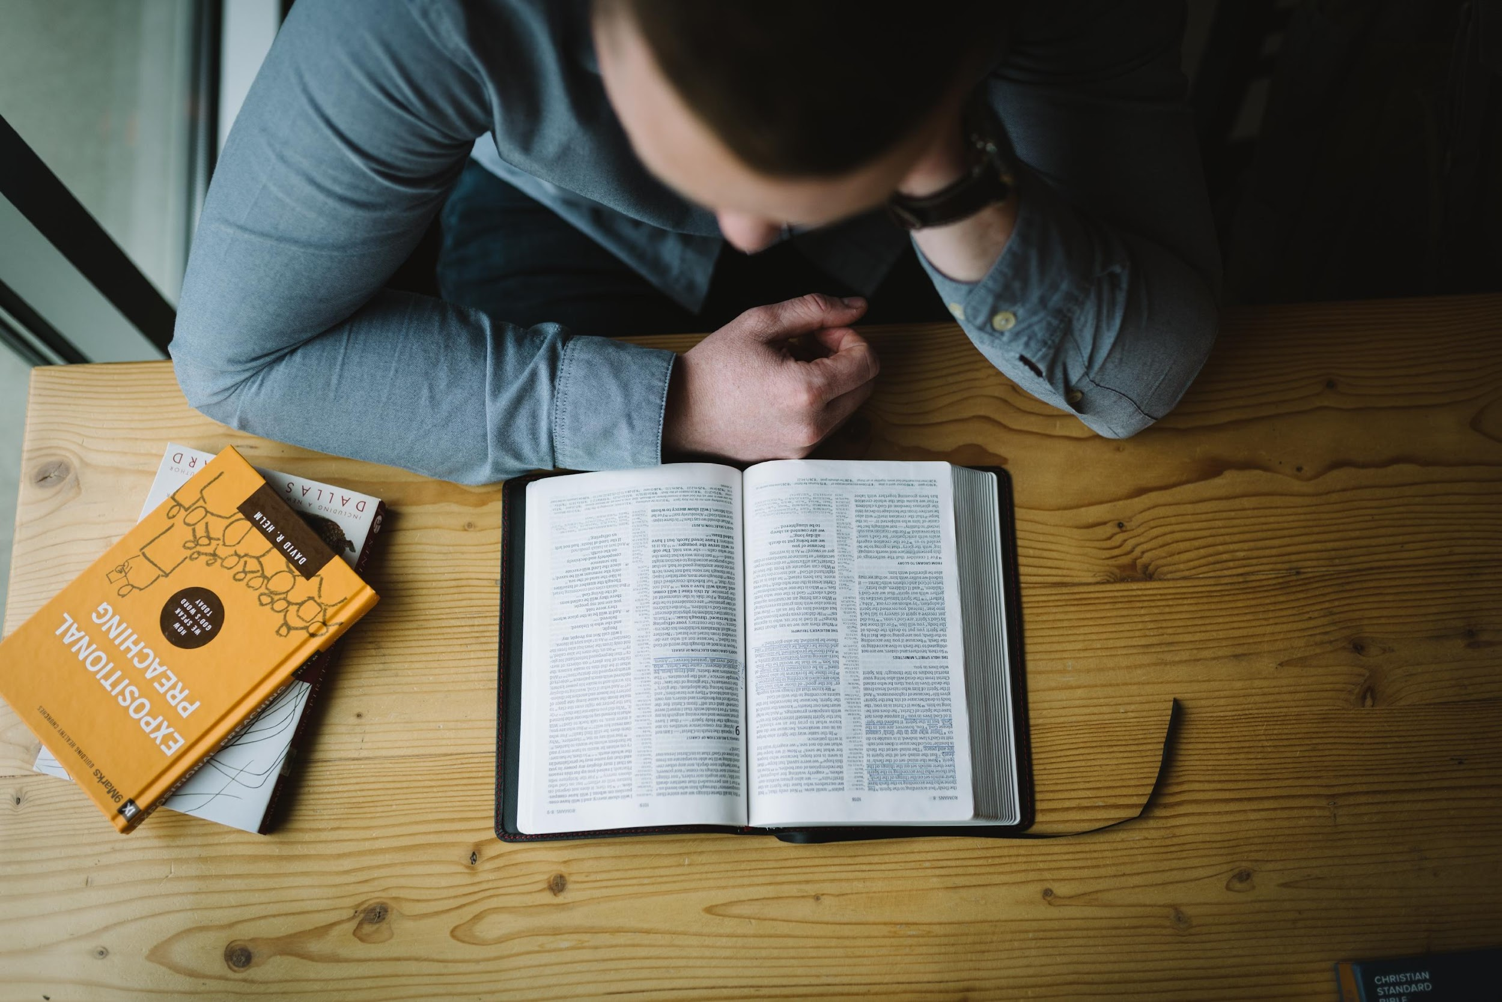
.
ഒരുത്തൻ ക്രിസ്തുവിലായാൽ അവൻ പുതിയ സൃഷ്ടി ആകുന്നു; പഴയതു കഴിഞ്ഞുപോയി, ഇതാ, അതു പുതുതായി തീർന്നിരിക്കുന്നു. 2 കൊരിന്ത്യർ 5/17

Slide 41
.
ഒരുത്തൻ ക്രിസ്തുവിലായാൽ അവൻ പുതിയ സൃഷ്ടി ആകുന്നു; പഴയതു കഴിഞ്ഞുപോയി, ഇതാ, അതു പുതുതായി തീർന്നിരിക്കുന്നു. 2 കൊരിന്ത്യർ 5/17

Slide 42
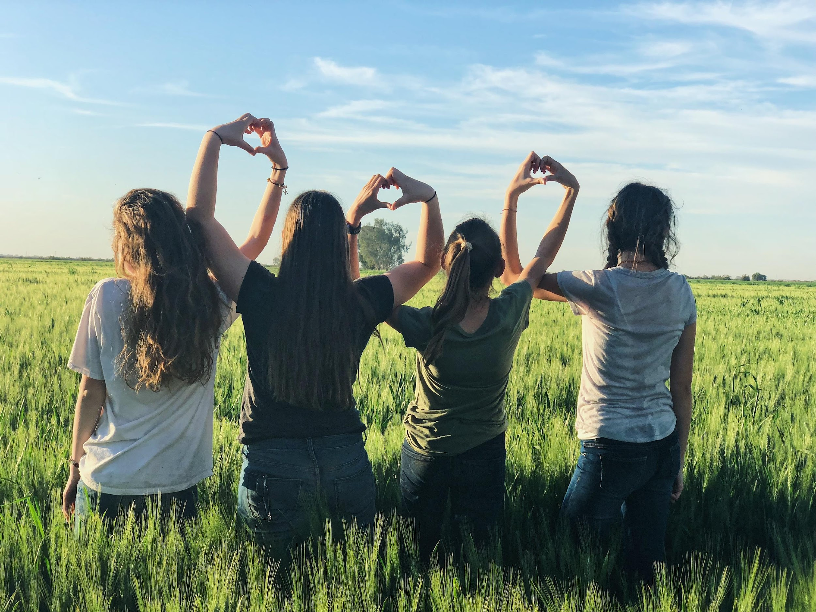
ഞാൻ നിങ്ങളെ സ്നേഹിച്ചിരിക്കുന്നതുപോലെ നിങ്ങളും തമ്മിൽ തമ്മിൽ സ്നേഹിക്കേണം എന്നാകുന്നു എന്റെ കല്പന. യോഹന്നാൻ15/12

Slide 43
ഞാൻ നിങ്ങളെ സ്നേഹിച്ചിരിക്കുന്നതുപോലെ നിങ്ങളും തമ്മിൽ തമ്മിൽ സ്നേഹിക്കേണം എന്നാകുന്നു എന്റെ കല്പന. യോഹന്നാൻ15/12

Slide 44
ഒരു മനുഷ്യൻ സർവ്വലോകവും നേടീട്ടും തന്റെ ജീവനെ നഷ്ടപ്പെടുത്തിയാൽ അവന്നു എന്തു പ്രയോജനം? അല്ല, തന്റെ ജീവനെ വീണ്ടുകൊൾവാൻ മനുഷ്യൻ എന്തു മറുവില കൊടുക്കും? മത്തായി 16/26

Slide 45
ഒരു മനുഷ്യൻ സർവ്വലോകവും നേടീട്ടും തന്റെ ജീവനെ നഷ്ടപ്പെടുത്തിയാൽ അവന്നു എന്തു പ്രയോജനം? അല്ല, തന്റെ ജീവനെ വീണ്ടുകൊൾവാൻ മനുഷ്യൻ എന്തു മറുവില കൊടുക്കും? മത്തായി 16/26

Slide 46
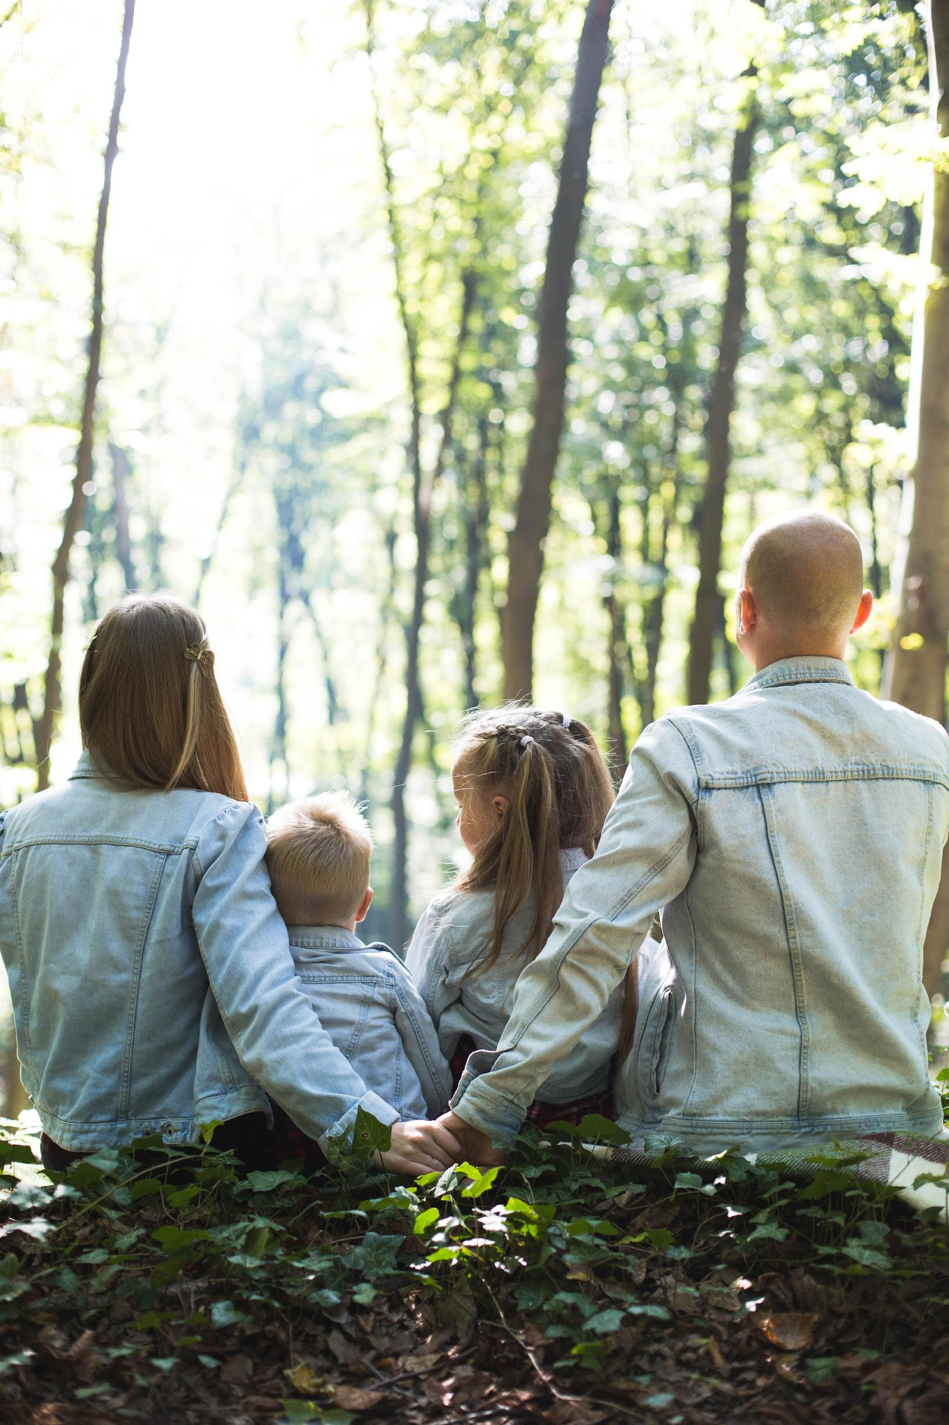
കർത്താവായ യേശുവിൽ വിശ്വസിക്ക; എന്നാൽ നീയും നിന്റെ കുടുംബവുംരക്ഷപ്രാപിക്കും . അപോസ്തോല പ്രവൃത്തികൾ 16/31

Slide 47
കർത്താവായ യേശുവിൽ വിശ്വസിക്ക; എന്നാൽ നീയും നിന്റെ കുടുംബവുംരക്ഷപ്രാപിക്കും . അപോസ്തോല പ്രവൃത്തികൾ 16/31

Slide 48
ഞാൻ തന്നേ വഴിയും സത്യവും ജീവനും ആകുന്നു; ഞാൻ മുഖാന്തരമല്ലാതെ ആരും പിതാവിന്റെ അടുക്കൽഎത്തുന്നില്ല യോഹന്നാൻ 14/6.

Slide 49
ഞാൻ തന്നേ വഴിയും സത്യവും ജീവനും ആകുന്നു; ഞാൻ മുഖാന്തരമല്ലാതെ ആരും പിതാവിന്റെ അടുക്കൽഎത്തുന്നില്ല യോഹന്നാൻ 14/6.

Slide 50
ജീവപുസ്തകത്തിൽ പേരെഴുതിക്കാണാത്ത ഏവനെയും തീപ്പൊയ്കയിൽ തള്ളിയിടും
വെളിപ്പാടു20/15

Slide 51
ജീവപുസ്തകത്തിൽ പേരെഴുതിക്കാണാത്ത ഏവനെയും തീപ്പൊയ്കയിൽ തള്ളിയിടും
വെളിപ്പാടു20/15

Slide 52
കെടുന്ന ബീജത്താലല്ല കെടാത്തതിനാൽ, ജീവനുള്ളതും നിലനില്ക്കുന്നതുമായ ദൈവവചനത്താൽ തന്നേ, നിങ്ങൾ വീണ്ടും ജനിച്ചിരിക്കുന്നു. 1 പത്രൊസ് 1/23

Slide 53
കെടുന്ന ബീജത്താലല്ല കെടാത്തതിനാൽ, ജീവനുള്ളതും നിലനില്ക്കുന്നതുമായ ദൈവവചനത്താൽ തന്നേ, നിങ്ങൾ വീണ്ടും ജനിച്ചിരിക്കുന്നു. 1 പത്രൊസ് 1/23

Slide 54
കർത്താവു രക്ഷിക്കപ്പെടുന്നവരെ ദിനംപ്രതി സഭയോടു ചേർത്തുകൊണ്ടിരുന്നു
അപ്പൊസ്തോലപ്രവൃത്തികൾ 2/46

Slide 55
കർത്താവു രക്ഷിക്കപ്പെടുന്നവരെ ദിനംപ്രതി സഭയോടു ചേർത്തുകൊണ്ടിരുന്നു
അപ്പൊസ്തോലപ്രവൃത്തികൾ 2/46

Slide 56
വിശ്വാസത്താൽനീതീകരിക്കപ്പെട്ടിട്ടു നമ്മുടെ നമ്മുടെ കർത്താവായ യേശുക്രിസ്തുമൂലം നമുക്കു ദൈവത്തോടു സമാധാനം ഉണ്ടു. റോമർ5/1

Slide 57
വിശ്വാസത്താൽനീതീകരിക്കപ്പെട്ടിട്ടു നമ്മുടെ നമ്മുടെ കർത്താവായ യേശുക്രിസ്തുമൂലം നമുക്കു ദൈവത്തോടു സമാധാനം ഉണ്ടു. റോമർ5/1

Slide 58
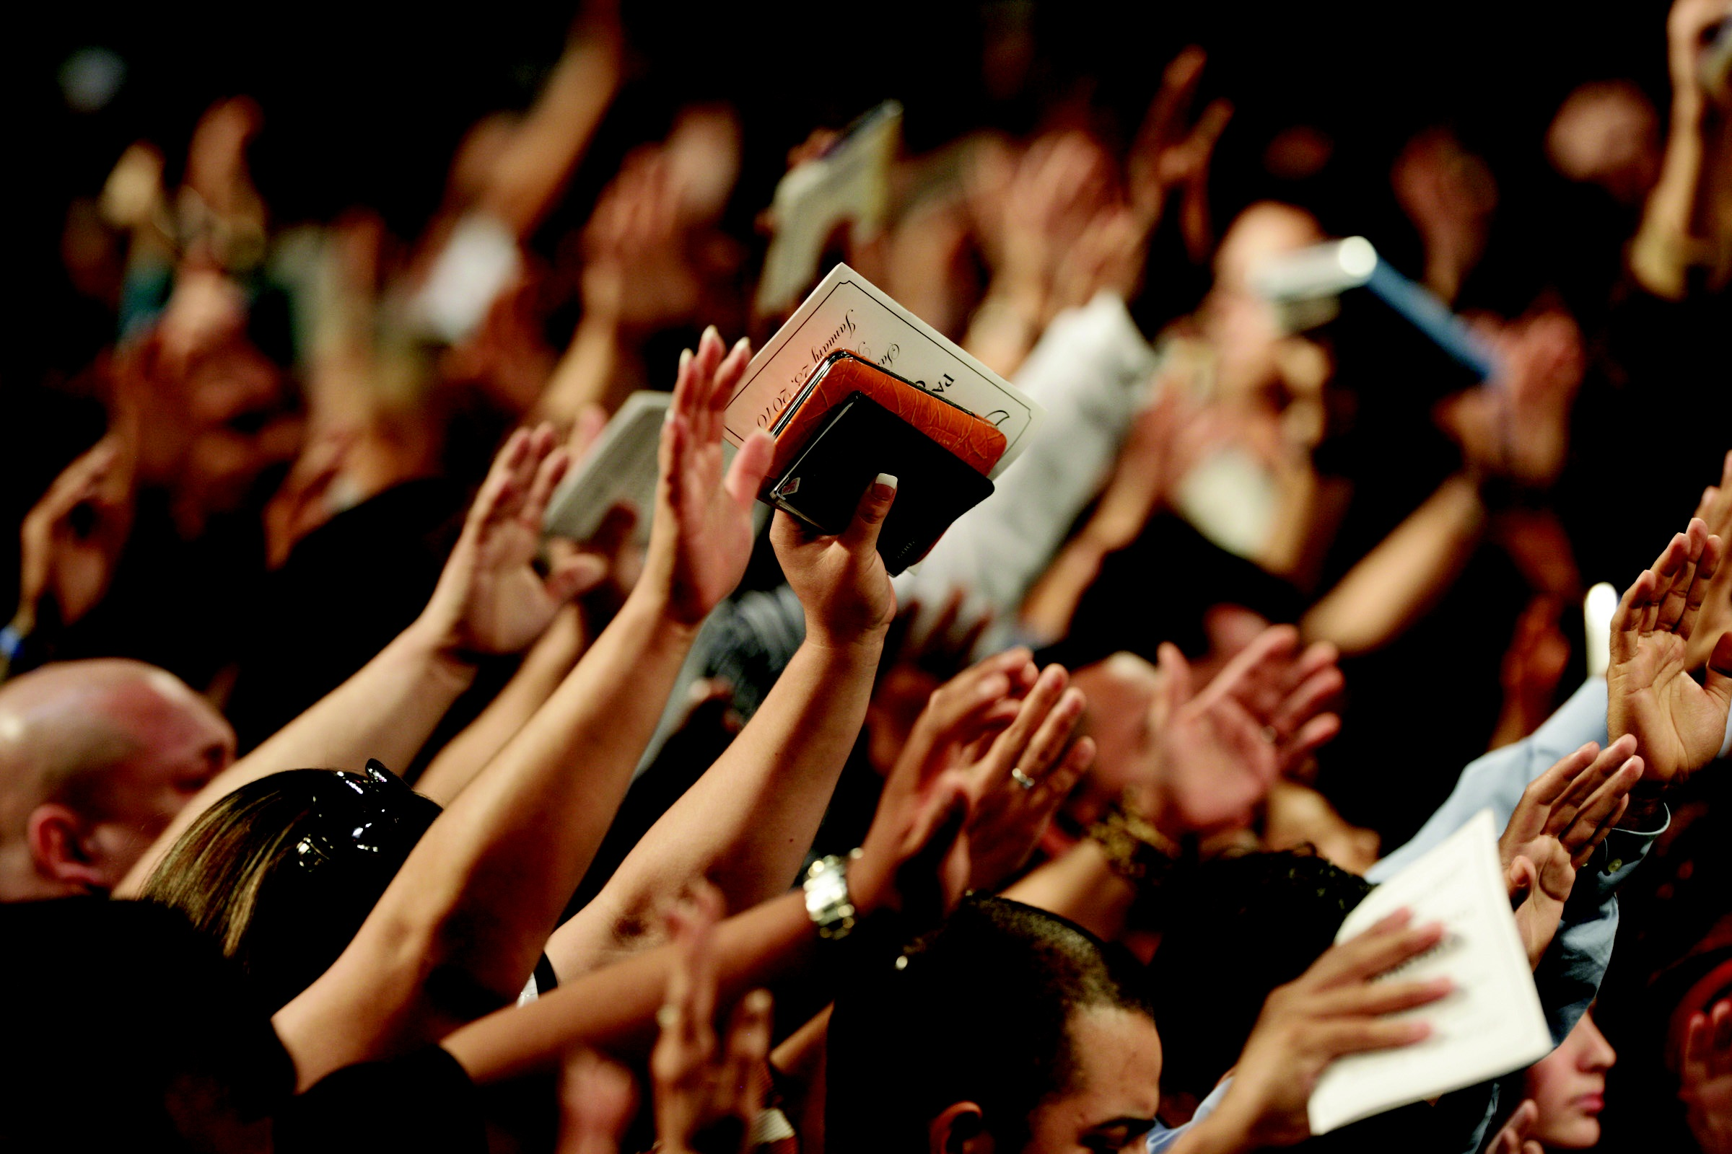
“കർത്താവിന്റെ നാമത്തെ വിളിച്ചപേക്ഷിക്കുന്ന ഏവനും രക്ഷിക്കപ്പെടും റോമർ 10/13

Slide 59
“കർത്താവിന്റെ നാമത്തെ വിളിച്ചപേക്ഷിക്കുന്ന ഏവനും രക്ഷിക്കപ്പെടും റോമർ 10/13

Slide 60
ക്രിസ്തുവോ നാം പാപികൾ ആയിരിക്കുമ്പോൾ തന്നേ നമുക്കുവേണ്ടി മരിക്കയാൽ ദൈവം തനിക്കു നമ്മോടുള്ള സ്നേഹത്തെ പ്രദർശിപ്പിക്കുന്നു .റോമർ 5/8

Slide 61
ക്രിസ്തുവോ നാം പാപികൾ ആയിരിക്കുമ്പോൾ തന്നേ നമുക്കുവേണ്ടി മരിക്കയാൽ ദൈവം തനിക്കു നമ്മോടുള്ള സ്നേഹത്തെ പ്രദർശിപ്പിക്കുന്നു .റോമർ 5/8

Slide 62
കർത്താവായ യേശുക്രിസ്തുവിന് നന്ദി….

